Slide 1
«Первая мировая война»
Руководитель проекта: Тевзадзе Давид «А»
Участники проекта:
Дольников Виктор 8 «А»
Филлипов Андрей 6 «А»
Горб Юрий 6 «А»
Консультант проекта: Л. А. Наумов

Slide 2
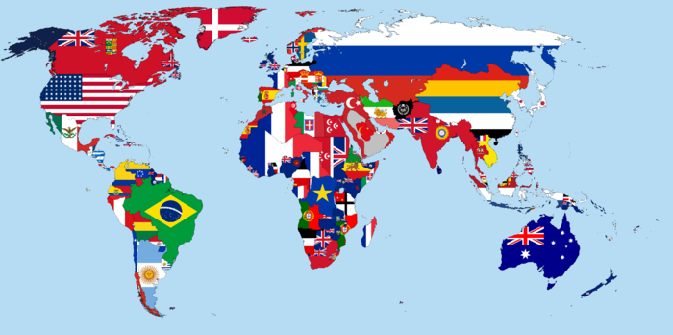
Первая мировая война
Первая мировая война началась в 1914г и закончилась в 1918г. Является одним из самых широкомасштабных вооружённых конфликтов в истории человечества.

Slide 3
Союзники Антанты
Россия
Франция Британская империя
Сербия Бельгия Италия США
Японская империя

Slide 4
Союзники Тройственного союза
Австро-Венгрия Германская империя Османская империя Болгария и др.

Slide 5
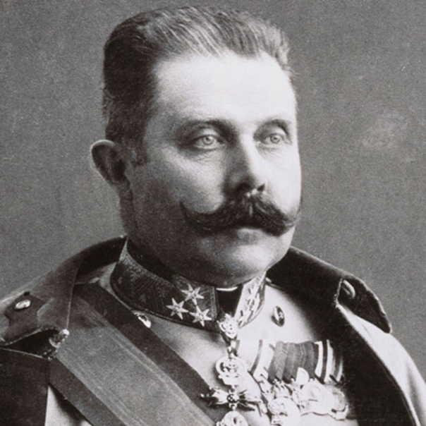
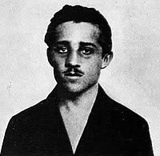
Поводы начала
Начало Первой мировой войны было спровоцировано убийством наследника австрийского престола Эрцгерцога Франца-Фердинанда и его жены. Убийство было совершено сербом Гаврилой Принципом.
Франц Фердинанд
Гаврила Принцип

Slide 6
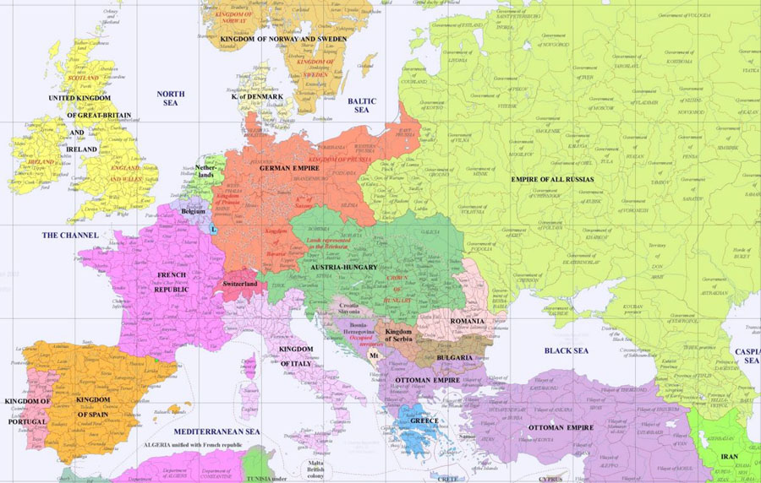
Причины начала
К 1914г. Германия стала сильнейшим в экономическом военном плане государством в Европе. И главной причиной войны стало стремление Германии к политическому господству в Европе.

Slide 7
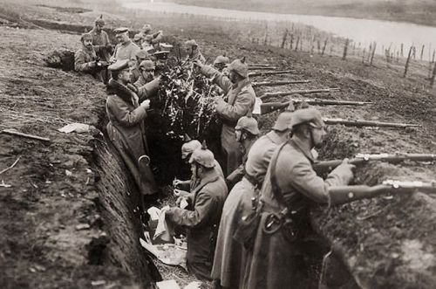
1914 год
Начало военной кампании 1914 г. датируется 28 июля. 1 августа вступившая в войну Германия объявляет войну России, Франции, а затем Великобритания объявила войну Германии.

Slide 8
Штурм Льежа
Бельгия | Германская Империя
Место сражения:
Льеж, Бельгия
Силы сторон:
36 000 солдат 400 орудий | 59 800 солдат 100 орудий
Потери:
15 000 раненых и погибших | 25 000 раненых и погибших
Итог сражения:
Победа Германии

Slide 9
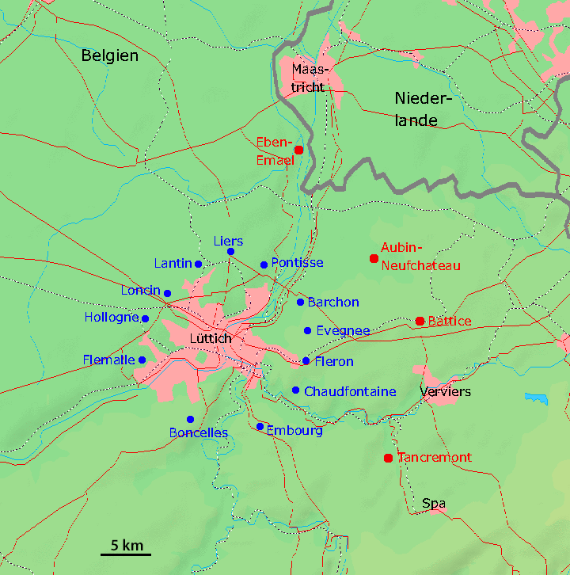
Штурм Льежа

Slide 10
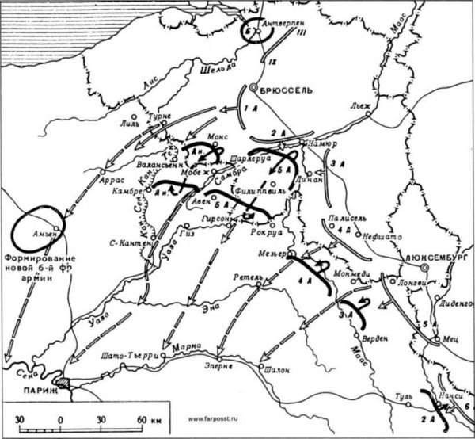
Рывок во Францию (З.Ф.)
Германия оккупировала Бельгию, разбила французские армии в Пограничном сражении и устремилась на Париж.

Slide 11
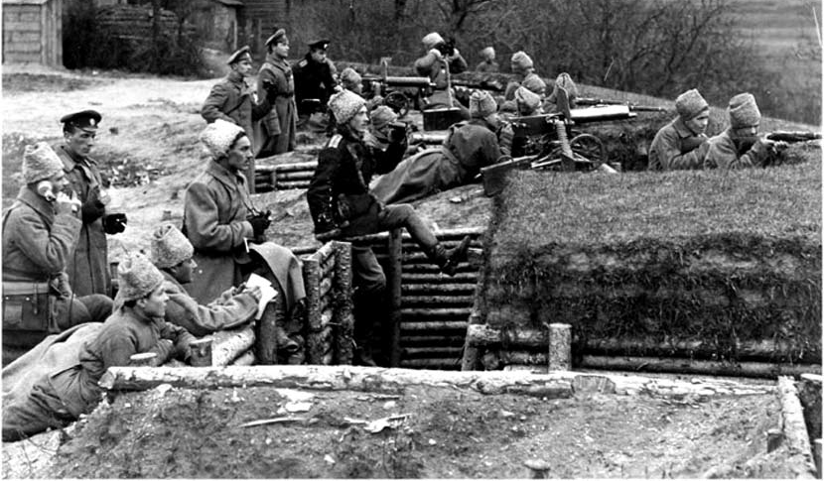
Победы русской армии (В.Ф.)
На Восточном фронте бои начались 17 августа. Русская армия вторглась в Восточную Пруссию, но потерпела поражение. Армии на Востоке, как и на Западе, перешли к окопной войне.

Slide 12
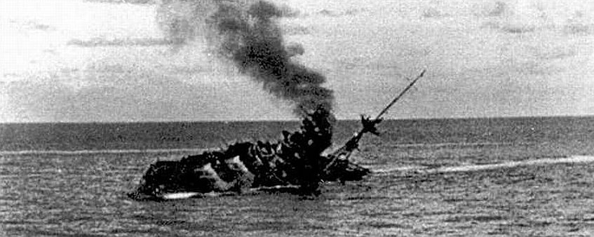
Итоги 1914 года
По итогам на конец 1914 г. ни одна из стран участниц конфликта не смогла добиться поставленных целей.
На море Германия не смогла добиться даже небольшого преимущества.

Slide 13
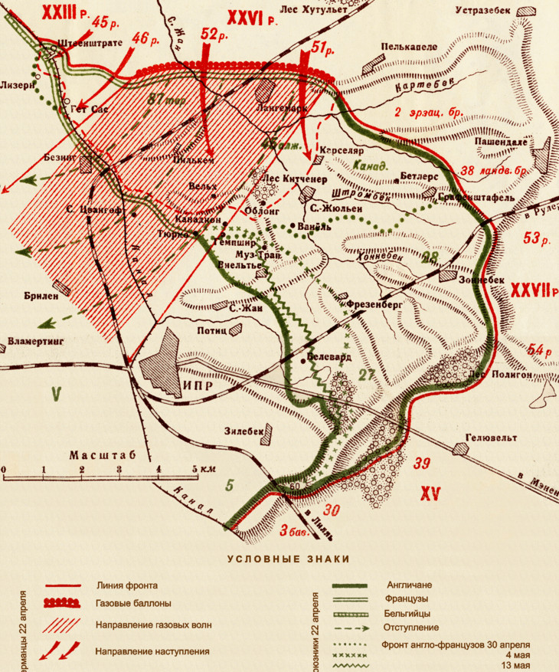
Вторая битва при Ипре
В марте 1915 года Германия готовила наступление с применением химического оружия. 22 апреля немцы выпустили на позиции противника 180 тонн хлора, легко занимая укрепления противника. Однако в итоге цель не была выполнена.

Slide 14
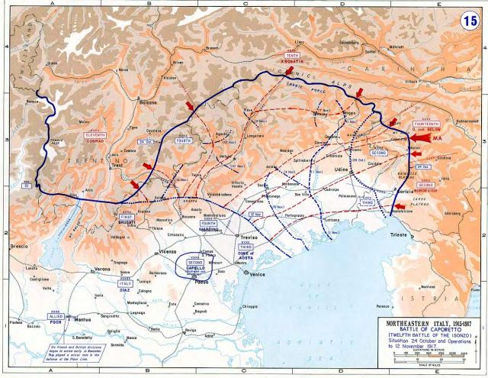
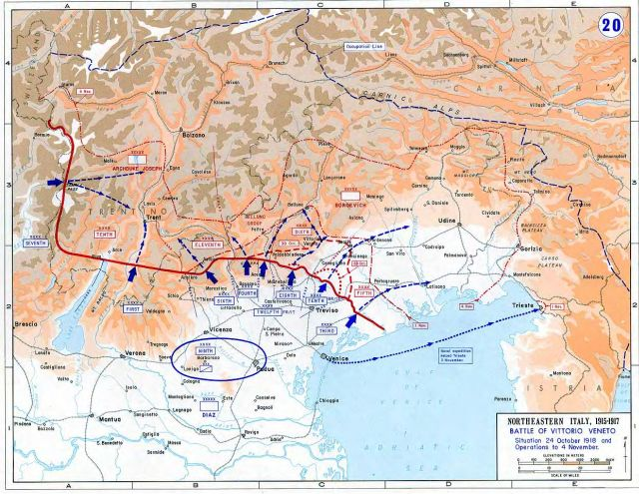
Вступление Италии в войну
В 1915 году Италия заключила договор, по которому она выходила из Тройственного союза и вступала в войну на стороне Антанты. Взамен она должна была получить часть территорий по окончанию войны.

Slide 15
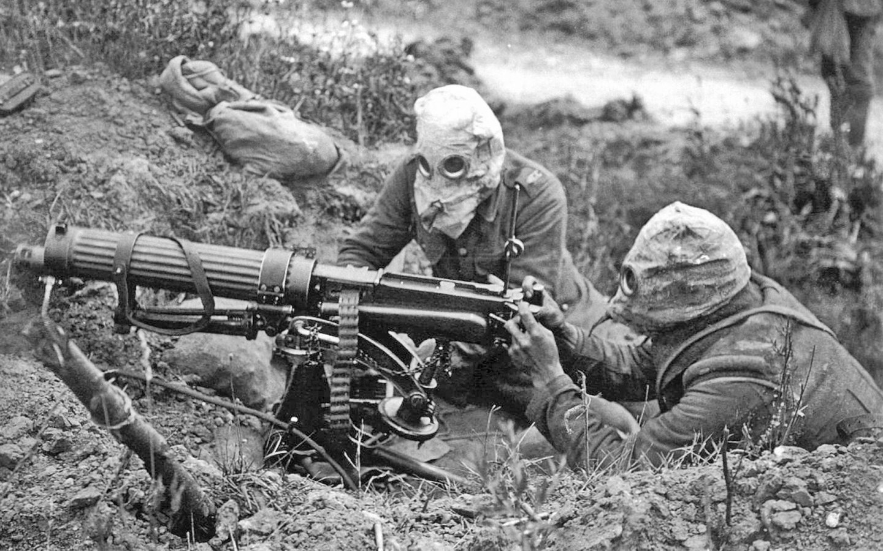
Итоги 1915 года
Огромные потери, понесенные обеими сторонами так и не привели к серьезным результатам. Фактически линия фронта к концу 1915 г. не изменилась.

Slide 16
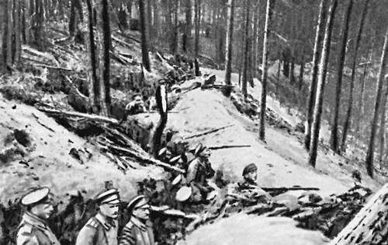
Кризис снабжения армии
Основной удар Германия и Австрия решили нанести против России. Ситуация на русском фронте переменилась к худшему. Фронт стабилизировался только к осени.

Slide 17
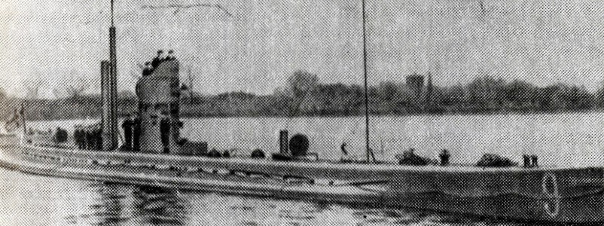
Победы Антанты
Великобритания и Франция, попытались с моря вторгнуться в Турцию, но потерпели поражение. Английский флот запер Германский в своих базах и Германия объявила подводную войну.

Slide 18
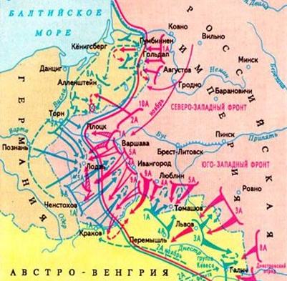
Одновременное наступление
На 1916 год союзники запланировали одновременное наступление на всех фронтах.

Slide 19
Верденская «мясорубка»
Франция | Германская Империя
Место сражения:
Верден, Франция
Силы сторон:
1 140 000 солдат | 1 250 000 солдат
Потери:
377 000 (из них 162 000 погибших) | 337 000 (из них 143 000 погибших)
Итоги:
Истощение Германского военного потенциала

Slide 20
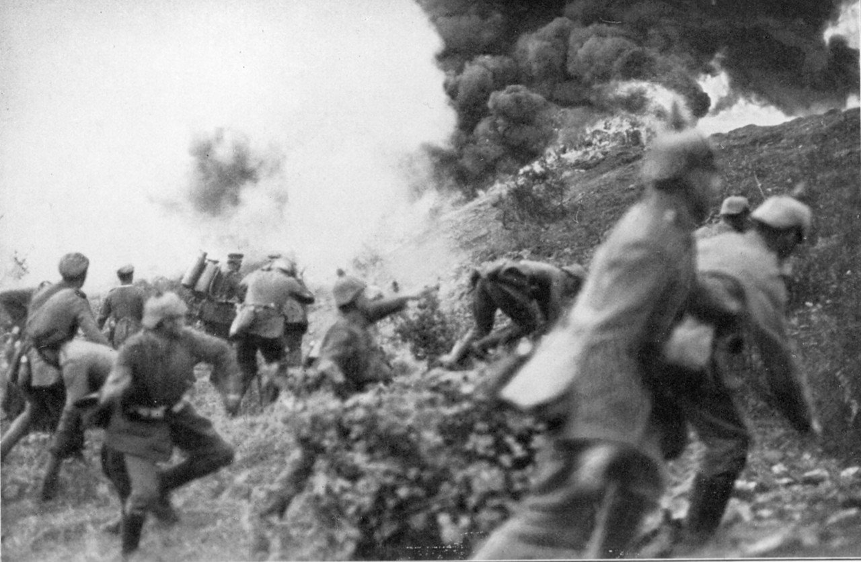
Верденская «мясорубка»

Slide 21
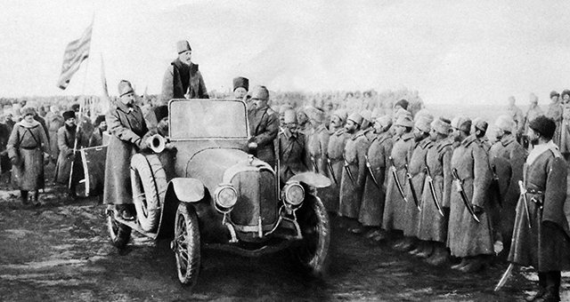
Ослабление наступления
1916г. русские войска начали наступать по просьбе французского командования. Наступление не увенчалось успехом, однако на протяжении этого времени натиск немцев на Верден существенно ослаб.

Slide 22
Брусиловский прорыв
Российская Империя | Австро-Венгерская Империя Германская Империя
Место сражения:
Буковина и Восточная Галиция
Силы сторон:
534 000 пехоты (к началу операции) 60 000 кавалерии 1770 лёгких орудий 168 тяжёлых орудий Всего задействовано 1 732 000 солдат | 448 000 пехоты (к началу операции) 38 000 кавалерии 1301 лёгких орудий 545 тяжёлых орудий Всего задействовано 1 061 000 солдат

Slide 23
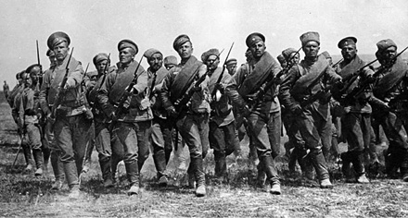
Брусиловский прорыв
Потери:
477 967 солдат и офицеров | 1 325 000 солдат и офицеров
Итог:
Победа России

Slide 24
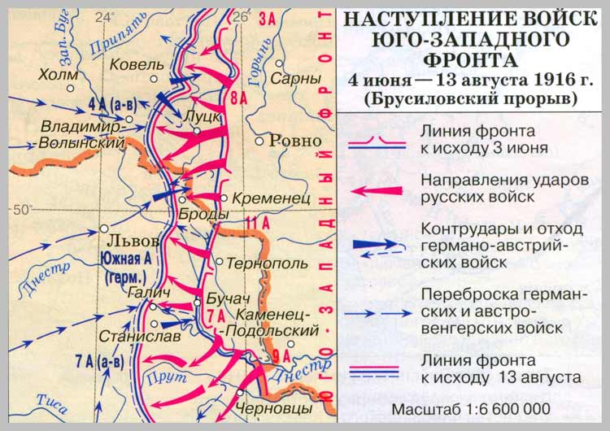
Брусиловский прорыв

Slide 25
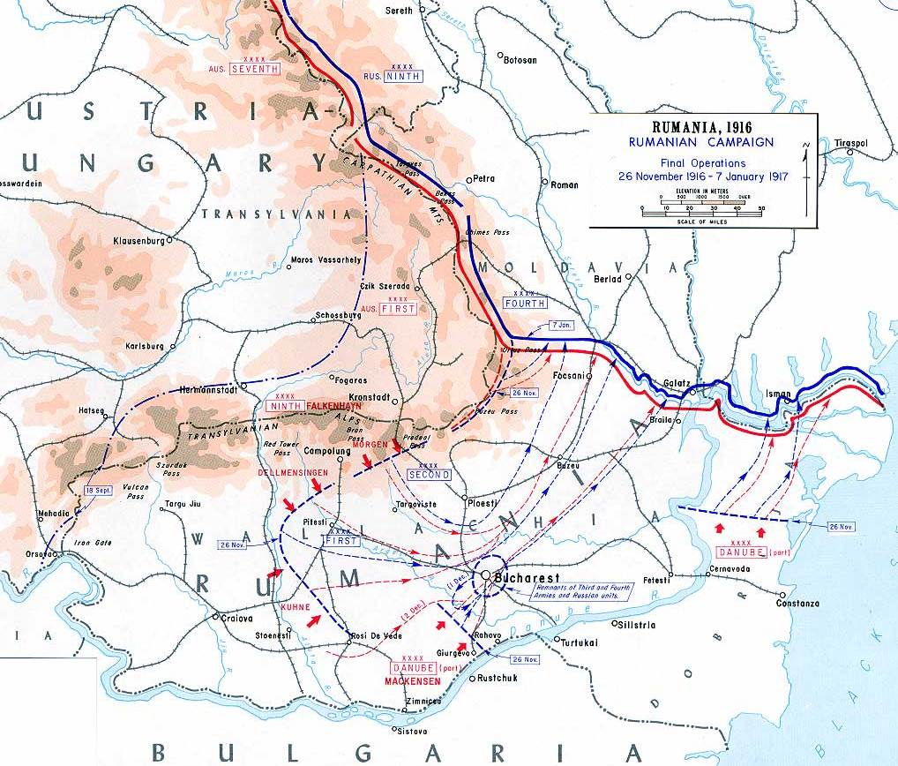
Румыния за Антанту
Румыния объявила войну Австро-Венгрии, но через год была разбита переброшенной туда немецкой армией.

Slide 26
Битва на Сомме
Британская Империя Франция | Германская Империя
Место битвы:
На реке Сомме
Силы сторон:
51 британская и 48 французских дивизий | 50 дивизий
Потери:
623 907 человек | Более 465 000 человек
Итоги:
Поражение Германии

Slide 27
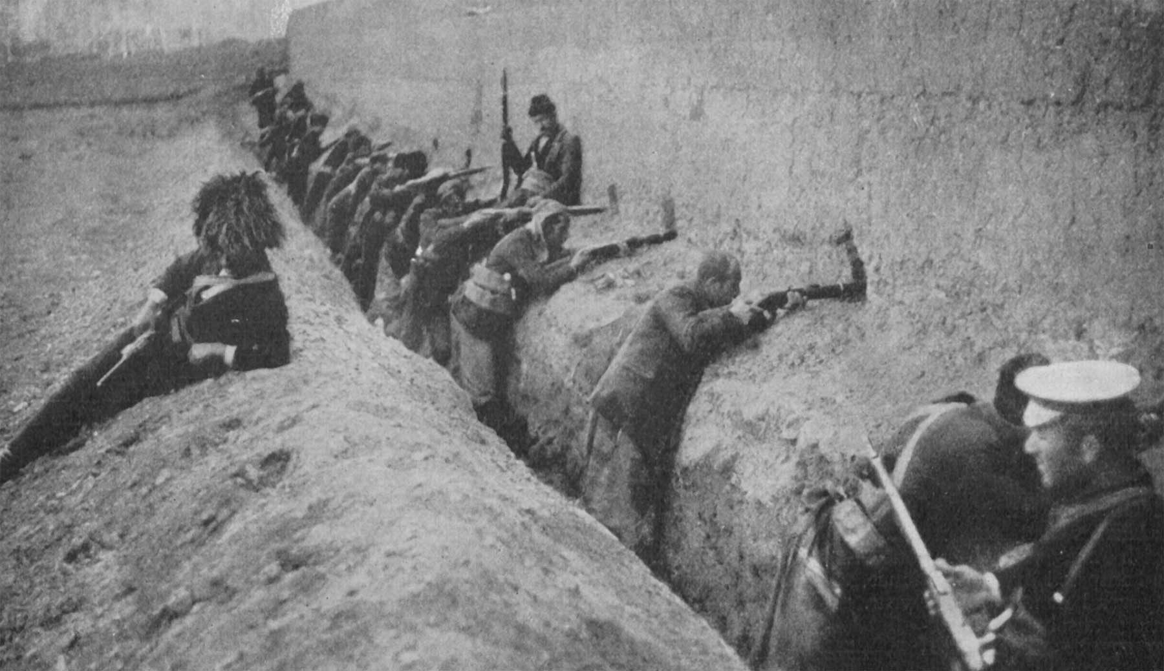
Эрзуруммское сражение
На Кавказском фронте в январе-феврале в Эрзурумском сражении русские войска разгромили турецкую армию.

Slide 28
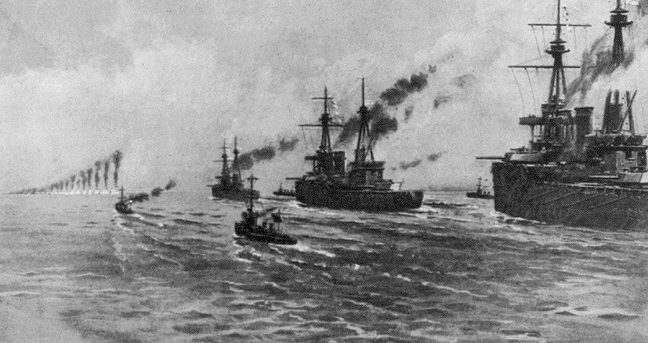
Ютландское сражение
31 мая-1 июня произошло крупнейшее за всю войну Ютландское морское сражение, между Великобританией и Германией. Несмотря на большие потери Королевский флот сохранил за собой господство на море.

Slide 29
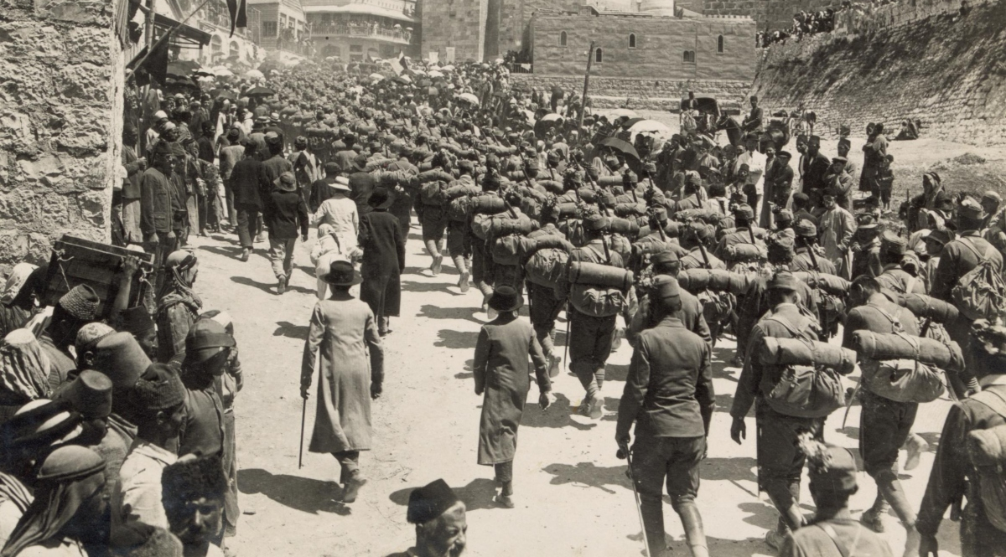
Кризис Центральной державы
Положение Центральных держав в 1917 году стало катастрофическим. Страны же Антанты стали получать значительную помощь со стороны США

Slide 30
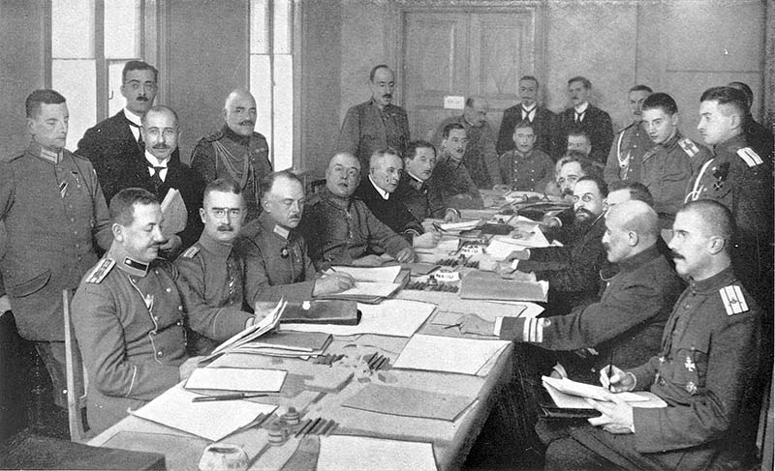
Петроградская конференция
1—20 февраля 1917 года на Петроградской конференции стран Антанты, были разработаны очередные совместные планы по
генеральному наступлению на всех фронтах и, неофициально, внутриполитическая обстановка в России.

Slide 31
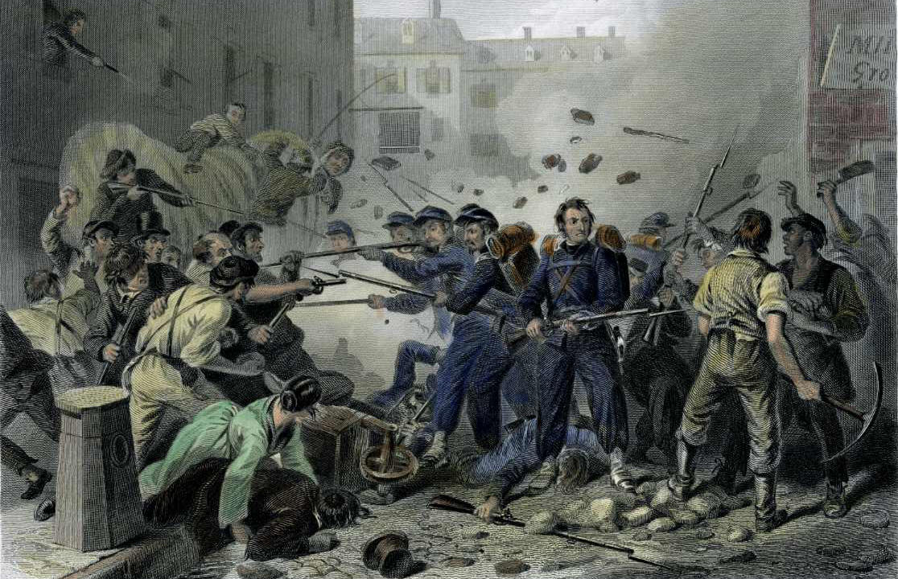
Хаос в армиях
В апреле англо-французские войска начали широкомасштабное наступление на севере Франции. Франция потерпела большие потери и вскоре в ней начался бунт.

Slide 32
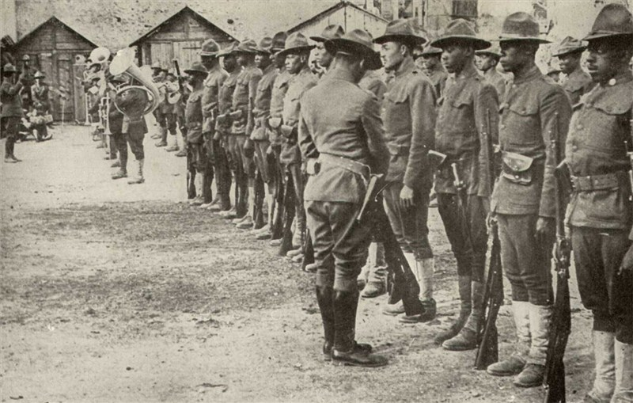
Военные действия США
6 апреля на стороне Антанты выступили США, что окончательно изменило соотношение сил в пользу Антанты. Но первые американские части были готовые к войне только к весне 1918г.

Slide 33
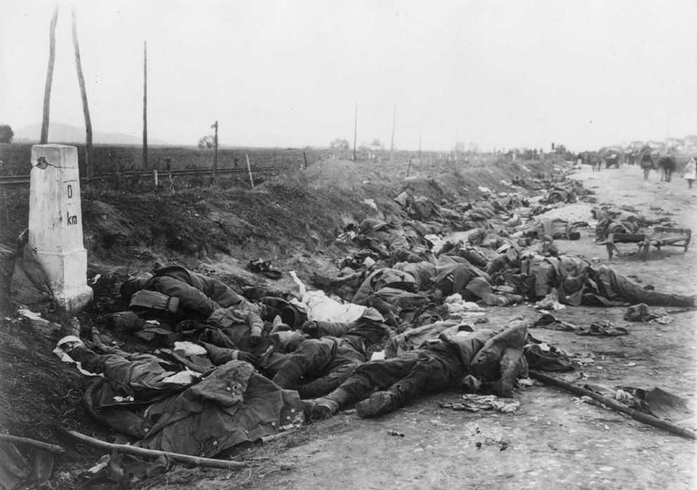
Разложение русской армии
На Восточном фронте ситуация вследствие Февральской революции и свержения монархии кардинально изменилась. Русские армии уходили с фронта из-за нежелания сражаться.

Slide 34
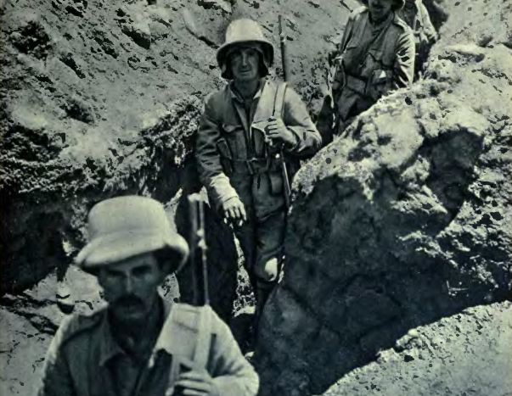
Месопотамский фронт
В 1917 на Месопотамском фронте британские войска добились значительных успехов. Англичанам удалось вооружить бедуинов Арабского полуострова и вызвать восстание против турок.

Slide 35
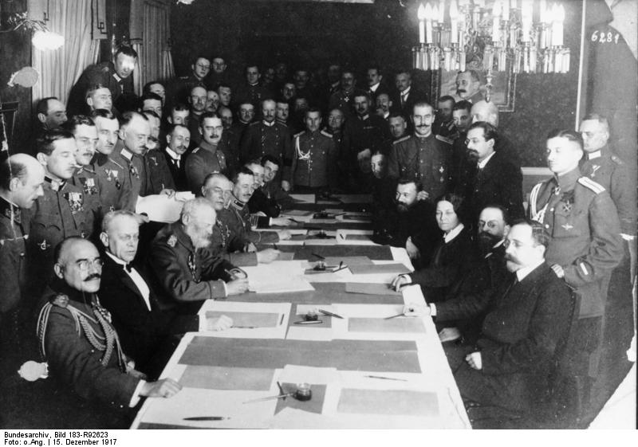
Германия желает мира
После вступления в войну США, баланс сил и инициатива ведения боевых действий перешла к союзникам не смотря на уход России. Германия желала мира, но её не поддержали.

Slide 36
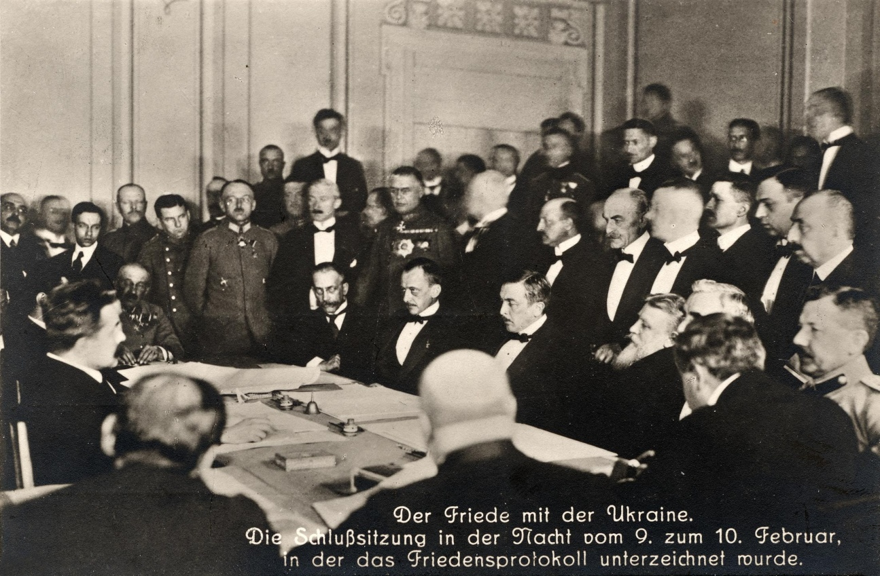
Брестский мир
В феврале Советская Россия полностью и окончательно вышла из войны. Был подписан унизительный Брестский мир. Россия отдавала Германии и Австрии большие территории.

Slide 37
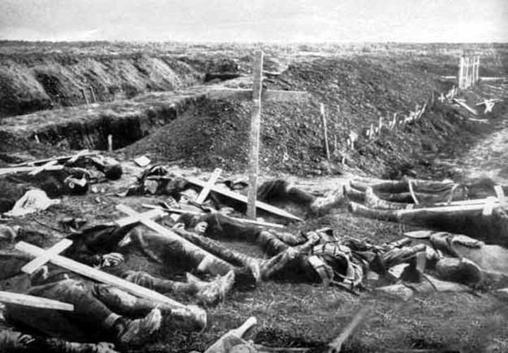
Освобождение Франции
После этого Германия, смогла снять с Восточного фронта значительное количество незадействованных войскгерманские войска бросились на Париж, но были остановлены и разбиты.

Slide 38
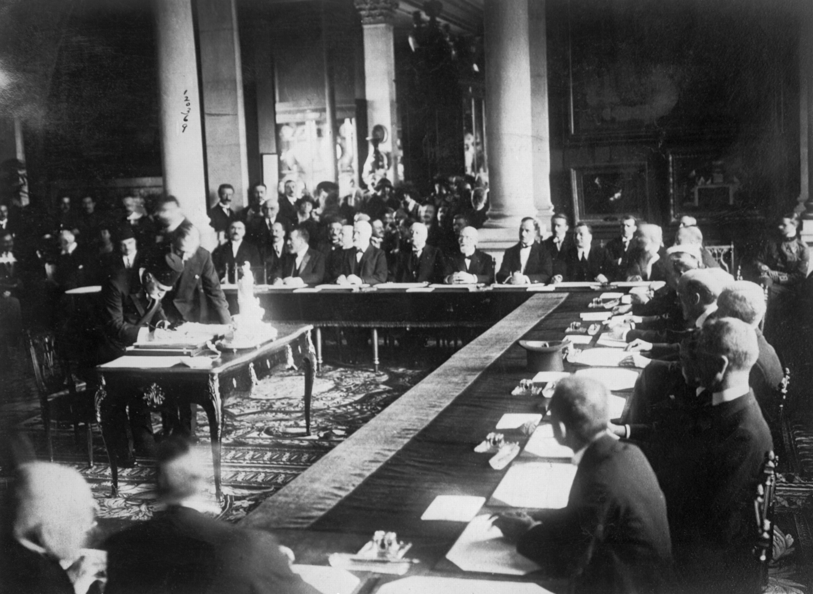
Заключение мира
Было заключено перемирие Антанты с Болгарией, Турцияей, Австро-Венгрией и Германией

Slide 39
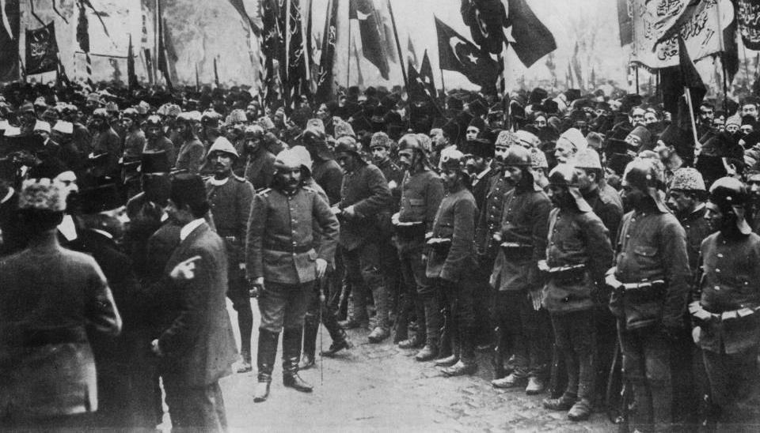
Разгром турецкой армии
На Месопотамском фронте британская армия, не встречая сопротивления со стороны турецких войск, заняла Северный Ирак. Осенью 1918 года британская армия начала наступление в Палестине.

Slide 40
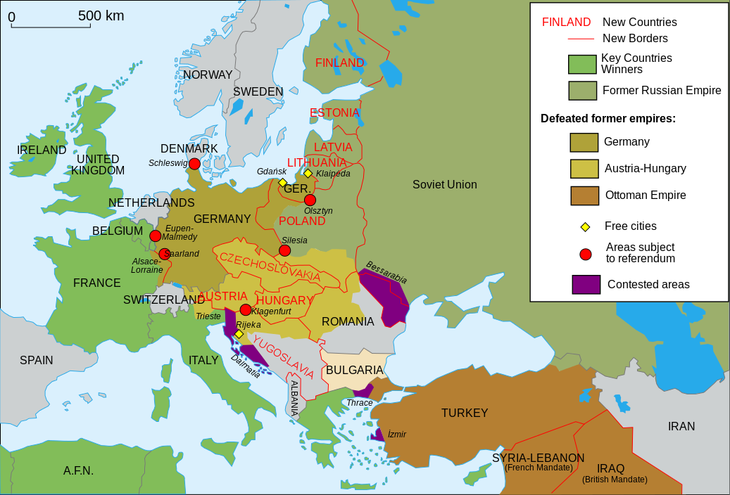
Итоги Первой Мировой Войны

Slide 41
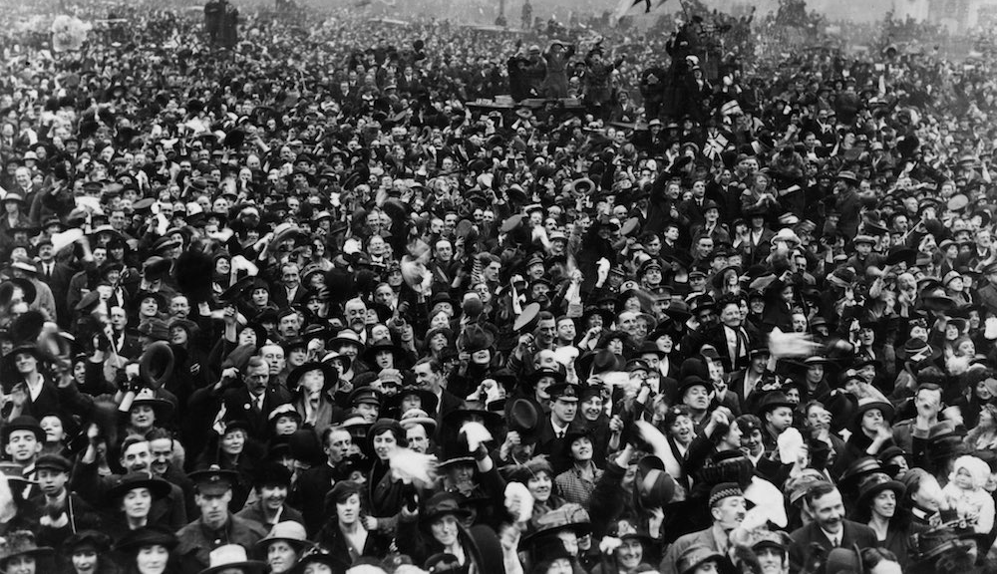
Итог войны
Первая мировая война 1914 – 1918 гг. стала одним из наиболее кровопролитных и масштабных конфликтов в человеческой истории. Долгое время она называлась «Великая война.

